Slide 1
Atelier métier
RCU - Intégration Domicile au Portail
Evolution Fiche CRM
27/04/2023

Slide 2
Focus décisions majeures du Lot 1
Cas décès client résidence
Client résidence A
Prospect autre résidence B
Prospect agence X
Client agence X
Décès appris par la résidence A
Décès appris par la résidence B
Décès appris par la résidence A
Décès appris par l’agence X
Décès appris par la résidence A
Décès appris par l’agence X
STC par la résidence A
Statut “Sortie définitive” sur toutes les résidences et les agences
La résidence B fait un refus avec motif “décès”
Statut temporaire “Admis autre résidence” sur toutes les résidences en prospection (donc sauf la A)
Statut temporaire “Refus” sur les orientations en cours des agences
OU
Statut “Sortie définitive” partout sauf là où il est actif
Automatiser un envoi d’email à la résidence A
(+ on repasse sur le 1er cas)
STC par la résidence A
Statut “Sortie définitive” sur toutes les résidences et les agences
L’agence fait un refus avec motif “décès”
Statut temporaire “Admis autre résidence” sur toutes les résidences en prospection (donc sauf la A)
Statut temporaire “Refus” sur les orientations en cours des agences
OU
Statut “Sortie définitive” partout sauf là où il est actif
Automatiser en envoi d’email à la résidence A
STC par la résidence A
Statut “Sortie définitive” sur toutes les résidences et les agences sauf X
Automatiser un envoi d’email à l’agence X
STC par l’agence X côté Perceval avec clôture du dossier
Clôture automatique du DAC à la réception du STC à la date du décès -> “Sortie définitive sur” X
Vérification si date clôture DAC = date provenant de Perceval
STC par l’agence X côté Perceval avec clôture dossier
Ajouter l’information décès dans le DAC
Automatiser un envoi d’email à la résidence A qui fait son STC
Statut “Sortie définitive” sur toutes les résidences et les agences

Slide 3
Focus décisions majeures du Lot 1
Sujet / question | Commentaires
Adresse secondaire : un client d’agence peut avoir deux adresses. Ajouter un champ “deuxième adresse” sur la fiche prospect ? Comment gérer le/les contrats ? | 27/04 : hors scope lot 1.
ID réconciliation : quel ID utiliser pour la réconciliation client entre le CRM et Perceval ? l'ID compagnon ? Si oui, comment sera-t-il généré ? Champ visible sur la fiche ? Si oui, en lecture seule ? type ? | 27/04 : ID compagnon = ID Portail. Spécifié dans un autre lot (flux CRM - Perceval)
Origines et sous-origines : validation à effectuer pour les agences | 27/04 :

Slide 4
Focus décisions majeures du Lot 1
Sujet / question | Commentaires
Actions commerciales : obligatoirement une au moment de la création de la fiche ? Qu’en est-il des autres actions commerciales ? Continuer sur le CRM ou sur Perceval ? | 27/04 : Continuer sur le CRM. On n’envoie à Perceval que lorsqu’on est sûr que le prospect est prêt à signer le contrat.
Refus : possible depuis le CRM ? Si oui, l’info est envoyée à Perceval ? Quels seront les motifs de refus pour les agences ? | 27/04 : Si refus, on le renseigne sur la fiche prospect côté CRM. Pas besoin de faire une action côté Perceval. S’il le prospect avait déjà été envoyé à Perceval, clôturer manuellement côté Perceval + ticket demande d’intervention admin côté CRM.
Estimation : Griser le bouton pour les agences ? La génération de devis se fera uniquement côté Perceval ? | 27/04 : Masquer le bouton estimation. La génération de devis se fera directement côté Perceval après l’envoi du prospect depuis le Portail à Perceval pour signature du contrat.

Slide 5
Focus décisions majeures du Lot 1
Sujet / question | Commentaires
Services des agences : valider la liste des services | 27/04 :
Un même service pour un client résident + client agence : si le client est résident au sein d’une résidence, une agence ne doit pas pouvoir sélectionner les services déjà présents dans la résidence. Ces services doivent être grisés lorsque le client est en résidence. Or, on peut re-sélectionner ces mêmes services dans Perceval. Comment assurer un contrôle ? | 27/04 : la compatibilité des contrats sera traitée ultérieurement. Pour le lot 1, proposer uniquement la partie "Services à domiciles" et la masquer pour les résidences.

Slide 6
Focus décisions majeures du Lot 1
Sujet / question | Commentaires
Réorientation et présélection : ajouter les agences dans la présélection quand l’orientation est effectuée par une résidence ? et réciproquement ? (ajouter les résidences pour une réorientation effectuée par une agence) | 27/04 : Oui. A valider avec les deux métiers.
Flux entre le CRM et Perceval : type ? fréquence ? full ou delta ? | 27/04 : Lot 2, 3, 4 et 6

Slide 7
Focus décisions majeures du Lot 1
Sujet / question | Commentaires
Interlocuteur privilégié (par orientation) : - Redéfinir le rôle de l’interlocuteur privilégié. - Différence avec l’interlocuteur principal. - Nécessité de séparer les interlocuteurs agence/résidence dans le premier lot ? | 27/04 : Besoin de clarifier le besoin afin d’arbitrer sur quel lot développer. Proposition : garder la case à cocher de l’interlocuteur principal (car associé à la fiche) et ajouter une case à cocher “interlocuteur privilégié” qu’on peut cocher séparément sur chaque orientation. besoin : ne pas garder un interlocuteur principal associé à la fiche prospect mais plutôt un interlocuteur privilégié par orientation >> étudier l’impact sur le DAR et sur le flux qui contiendra les interlocuteurs privilégiés. Prévoir un atelier @Danièla, Laurent, Cindy.

Slide 8
Focus décisions majeures du Lot 1
Sujet / question | Commentaires
Mapping agence et secteur d’intervention : référentiel au niveau de Perceval ? Quel impact côté CRM ? | 27/04 : évolution en cours (1.17) pour intégrer le secteur de référence pour les agences. Le “vrai” secteur est à renseigner manuellement dans Perceval pour pouvoir générer le contrat.
Nouveau statut d’orientation : “Contrat en attente de signature” ? “En attente de contrat” ? Quel impact pour les autres agences (si 2 orientations ou 2 contrats) ? Quel impact pour les résidences ? | 27/04 : Aucun impact sur les résidences. Pour les agences : autoriser les actions commerciales mais masquer le bouton Perceval car Perceval ne peut pas traiter deux contrats en même temps pour un même prospect. A CONFIRMER

Slide 9
Focus décisions majeures du Lot 1
Sujet / question | Commentaires
Alerte client sortant : mettre une alerte pour les résidents temporaires qui arrivent en fin de contrat, pour que les agences puissent recommencer la prospection. Ou pour que la résidence puisse réorienter avant la sortie du résident, vers une agence domicile. Scope lot 1 ? Alerte à quel niveau et de quel type ? | 27/04 : ?

Slide 10
Focus décisions majeures du Lot 1
Sujet / question | Commentaires
Réorientation sur un client domicile : comment traiter le cas où un même client dit non à une agence X qui avait déjà envoyé le contrat à signer, et que finalement dit oui à une agence Y ? Comment Perceval réagit à la réception de la fiche prospect ? Il crée une nouvelle fiche ou arrive à réconcilier avec la précédente ? | 27/04 :
Décès d’un prospect : info dans le flux entre le CRM et Perceval ? Si oui, dans les deux directions ? Quelle double vérification sur la véracité de la donnée ? (motif décès choisi par erreur au moment du refus) | 27/04 : côté CRM, Refus avec motif = décès + automatiser l’envoi d’un mail à l’agence qui vérifie auprès du client + clôture manuelle côté Perceval. Si décès renseigné par erreur, création de ticket vers les admins pour modification du motif.

Slide 11
Focus décisions majeures du Lot 1
Sujet / question | Commentaires
Annulation de la part du prospect alors que le contrat est en attente de signature | 27/04 : Refus + clôture manuelle côté Perceval ? A VALIDER Statut devient “refus”

Slide 12
Focus décisions majeures du Lot 1
Sujet / question | Commentaires
Décès d’un client : comment traiter chacun des cas suivants : client résidence A + prospect autre résidence B + décès appris par A client résidence A + prospect autre résidence B + décès appris par B client résidence + prospect agence + décès appris par la résidence client résidence + prospect agence + décès appris par l’agence client résidence + client agence + décès appris par l’une des deux client agence X + prospect agence Y + décès appris par X client agence X + prospect agence Y + décès appris par Y client agence + prospect résidence + décès appris par l’agence client agence + prospect résidence + décès appris par la résidence client agences X et Y + décès appris par l’une des deux | 27/04 : STC + sortie définitive qui s’applique pour toutes autres résidences 2. La résidence B fait un refus avec motif = décès. Le statut repasse en “admis autre résidence” sur toutes les orientations en cours côté résidence et Refus côté agences + automatiser un envoi d’email à la résidence A. 3. pareil que le 1 4. l’agence fait un refus avec motif = décès. Le statut passe en “refus” pour les agences et “admis autre résidence” sur les orientations des résidences.

Slide 13
Focus décisions majeures du Lot 1
Sujet / question | Commentaires
Décès d’un client : comment traiter chacun des cas suivants : client résidence A + prospect autre résidence B + décès appris par A client résidence A + prospect autre résidence B + décès appris par B client résidence + prospect agence + décès appris par la résidence client résidence + prospect agence + décès appris par l’agence client résidence + client agence + décès appris par l’une des deux client agence X + prospect agence Y + décès appris par X client agence X + prospect agence Y + décès appris par Y client agence + prospect résidence + décès appris par l’agence client agence + prospect résidence + décès appris par la résidence client agences X et Y + décès appris par l’une des deux | 27/04 : 5. STC + tout en sortie définitive sauf la deuxième filière à laquelle on envoie un mail automatique + le statut ne change pas tant que le 2ème STC n’a pas été fait. 6. l’agence X fait le STC côté Perceval donc clôture du dossier sans savoir que c’est pour un décès. Statut côté CRM sera “sortie” et non pas “sortie définitive”. Quelle solution ? 7. same pb 8. pareil que le 6 9. same pb 10. same pb

Slide 14
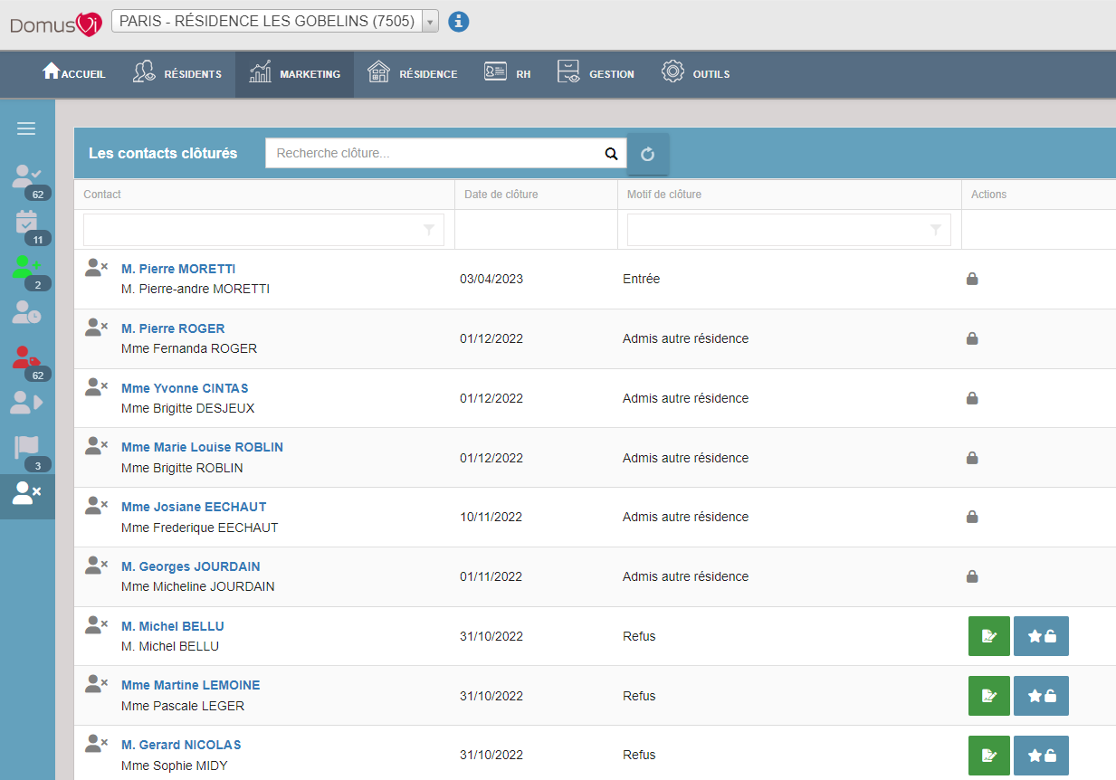

Evolution lot 1 : réactivation possible sur un admis
Aujourd’hui
Demain
Principe : 1 seul contrat actif dans les résidences et 1 seul contrat actif dans les agences mais possible de faire de la prospection sans admission
Il faut donner la possibilité de rouvrir la prospection sur un client actif en EHPAD -> passe en en cours
Attention : si refus sur un “en cours” + client actif en EHPAD
-> il faut générer le statut “Admis en résidence” et non pas “Refus”
Il faut interdire le motif décès (car le décès doit arriver par le Client)

Slide 15
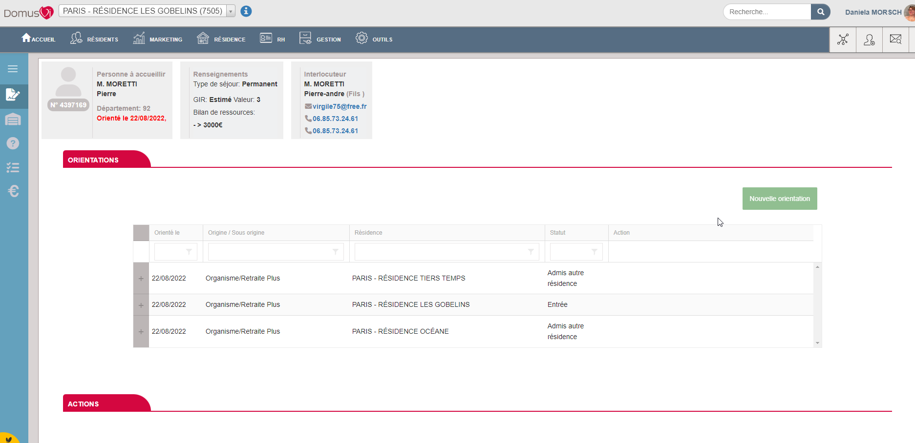


Evolution lot 1 : nouveaux indicateurs (activité)
Résidence
Agence
Indique si le prospect est client actif
Indique si la prospect est connu en tant que client (avec un code couleur)
Résidence
Agence
Non actif
Résidence
Agence
Actif en Agence
Résidence
Agence
Résidence
Agence
Actif en Résidence
Actif en Résidence et en Agence

Slide 16
Résidences - Evolution du statut “En cours” [IR inactif]
Nouveau prospect
Action commerciale ou estimation
Statut =
“En cours”
Statut =
“En cours”
Pas d’impact
Pas d’impact
OU
RDV planifié
Statut =
“Visite prévue”
Pas d’impact
Pas d’impact
OU
Décès du prospect (refus, motif = décès)
Statut =
“Sortie définitive”
Statut =
“Sortie définitive”
Statut =
“Sortie définitive”
OU
Refus (hors décès) ou annulation
Statut =
“Refus”
Pas d’impact
Pas d’impact
OU
Admission
Statut =
“Entrée”
Statut =
“Admis autre résidence”
Pas d’impact
OU
Réorientation
Statut = “En cours” si concernée par la réorientation.
Sinon pas d’impact
event ou action
Pas d’impact
Pas d’impact
statut de ma résidence
OU
Admission autre résidence
statut d’une autre résidence
Statut =
“Admis autre résidence”
Statut = “Entrée”
si admission dans cette résidence
Pas d’impact
nouveau statut à valider
statut d’une agence

Slide 17
Résidences - Evolution du statut “En cours” [IR actif]
Action commerciale ou réorientation reçue
Action commerciale ou estimation
Statut =
“En cours”
Statut =
“En cours”
Pas d’impact
Pas d’impact
OU
RDV planifié
Statut =
“Visite prévue”
Pas d’impact
Pas d’impact
Quelle action autoriser pour remonter le décès à la résidence où il est actif ?
OU
Décès du prospect
Statut =
“Sortie définitive”
Statut =
“Sortie définitive”
Statut =
“Sortie définitive”
OU
Refus (hors décès) ou annulation
Statut =
“Refus”
Pas d’impact
Pas d’impact
OU
Réorientation
Pas d’impact
Statut = “En cours” si concernée par la réorientation.
Sinon pas d’impact
Pas d’impact
Admission
Admission autre résidence
event ou action
statut de ma résidence
statut d’une autre résidence
nouveau statut à valider
statut d’une agence

Slide 18
Résidences - Evolution du statut “Visite prévue” [IR inactif]
RDV planifié
RDV effectué
Statut =
“Visite prévue”
Statut =
“Visite réalisée”
Pas d’impact
Pas d’impact
OU
OU
Annulation du RDV
Estimation
Statut =
“En cours”
Pas d’impact
Pas d’impact
OU
Décès du prospect (refus, motif = décès)
Statut =
“Sortie définitive”
Statut =
“Sortie définitive”
Statut =
“Sortie définitive”
OU
Refus (hors décès) ou annulation
Statut =
“Refus”
Pas d’impact
Pas d’impact
OU
Admission
Statut =
“Entrée”
Statut =
“Admis autre résidence”
Pas d’impact
Action commerciale
OU
Réorientation
Planifier RDV
Statut = “En cours” si concernée par la réorientation.
Sinon pas d’impact
event ou action
Pas d’impact
Pas d’impact
statut de ma résidence
OU
Admission autre résidence
statut d’une autre résidence
Statut =
“Admis autre résidence”
Statut = “Entrée”
si admission dans cette résidence
Pas d’impact
nouveau statut à valider
statut d’une agence

Slide 19
Résidences - Evolution du statut “Visite prévue” [IR actif]
RDV planifié
RDV effectué
Statut =
“Visite prévue”
Statut =
“Visite réalisée”
Pas d’impact
Pas d’impact
OU
OU
Annulation du RDV
Estimation
Statut =
“En cours”
Pas d’impact
Pas d’impact
Quelle action autoriser pour remonter le décès à la résidence où il est actif ?
OU
Décès du prospect
Statut =
“Sortie définitive”
Statut =
“Sortie définitive”
Statut =
“Sortie définitive”
OU
Refus (hors décès) ou annulation
Statut =
“Refus”
Pas d’impact
Pas d’impact
OU
Réorientation
Pas d’impact
Statut = “En cours” si concernée par la réorientation.
Sinon pas d’impact
Pas d’impact
Action commerciale
Planifier RDV
event ou action
Admission
statut de ma résidence
Admission autre résidence
statut d’une autre résidence
nouveau statut à valider
statut d’une agence

Slide 20
Résidences - Evolution du statut “Refus” [IR inactif]
Refus (hors décès)
Statut =
“Refus”
Réorientation
Estimation
Action commerciale
Planifier RDV
event ou action
Admission
statut de ma résidence
Admission autre résidence
statut d’une autre résidence
nouveau statut à valider
statut d’une agence

Slide 21
Résidences - Evolution du statut “Refus” [IR actif]
Ce cas n'existe pas car (“Refus” + actif résidence) = “Admis autre résidence”

Slide 22
Résidences - Evolution du statut “Entrée” [IR inactif]
Ce cas n'existe pas car si “Entrée” alors l’Indicateur Résidence est nécessairement en actif

Slide 23
Résidences - Evolution du statut “Entrée” avec IR actif
Admission
Demande de sortie >> STC
Statut =
“Entrée”
Statut =
“Sortie”
Statut = “Sortie autre résidence”
Pas d’impact
OU
Décès du prospect
>> STC
Statut =
“Sortie définitive”
Statut =
“Sortie définitive”
Statut =
“Sortie définitive”
OU
Réorientation
Pas d’impact
Statut = “En cours” si concernée par la réorientation.
Sinon pas d’impact
Pas d’impact
Action commerciale ou estimation
Planifier RDV
Refus (hors décès) ou annulation
event ou action
Admission autre résidence
statut de ma résidence
statut d’une autre résidence
nouveau statut à valider
statut d’une agence

Slide 25
Résidences - Evolution du statut “En cours” avec IR inactif
Nouveau prospect
Action commerciale
Statut =
“En cours”
Statut =
“En cours”
Pas d’impact
Pas d’impact
OU
RDV planifié
Statut =
“Visite prévue”
Pas d’impact
Pas d’impact
OU
Décès du prospect *
* Sortie définitive si non actif ailleurs et si actif ailleurs alors action = Refus avec motif = décès >> statut = admis autre résidence.
Statut =
“Sortie définitive”
ou “admis autre résidence”
Statut =
“Sortie définitive”
Statut =
“Sortie définitive”
OU
Envoi de contrat
Statut =
“Contrat en attente de signature”
??
Pas d’impact
OU
Admission
Statut =
“Entrée”
Statut =
“Admis autre résidence”
Pas d’impact
event ou action de ma résidence
OU
Refus ou annulation
statut de ma résidence
statut d’une autre résidence
Statut =
“Refus”
Pas d’impact
Pas d’impact
nouveau statut à valider
statut d’une agence

Slide 26
Résidences - Evolution du statut “Admis autre résidence”
Admission autre résidence
Réactivation
Statut =
“Admis autre résidence”
Statut =
“En cours”
Pas d’impact
Pas d’impact
Toutes les actions de prospection sont possibles sauf l’admission
event ou action de ma résidence
statut de ma résidence
statut d’une autre résidence
nouveau statut à valider
statut d’une agence

Slide 27
Actions de prospection par ma résidence % statut
Statut de ma résidence | Indicateur “Client résidence” | Admission |  | Réactivation/ Création action commerciale) |  | Estimation |  | Refus |  | Planifier une visite |  | Réorientation
 |  | Actuel | Lot 1 | Actuel | Lot 1 | Actuel | Lot 1 | Actuel | Lot 1 | Actuel | Lot 1 | Actuel | Lot 1
en cours |  | X | non | X | oui | X | oui | X | oui sauf décès | X | oui | X | oui
en cours |  | oui | oui | oui | oui | oui | oui | oui | oui | oui | oui | oui | oui
visite prévue |  | X | non | X | non | X | oui | X | oui sauf décès | - | - | X | oui
visite prévue |  | oui | oui | non | non | oui | oui | oui | oui | - | - | oui | oui
Refus
Refus |  | non | non | oui | oui | non | non | - | - | non | non | oui | oui
Ce cas n'existe pas car (refus + actif) = admis autre résidence

Slide 28
Actions de prospection par ma résidence % statut
ajouter RG sur les modifs possibles ou non. Par exemple : pas de modif de nom si contrat existe déjà
Statut de ma résidence | Indicateur “Client résidence” | Admission |  | Réactivation (création action commerciale) |  | Estimation |  | Refus |  | Planifier une visite |  | Réorientation
 |  | Actuel | Lot 1 | Actuel | Lot 1 | Actuel | Lot 1 | Actuel | Lot 1 | Actuel | Lot 1 | Actuel | Lot 1
entrée |  | non | non | non | non | non | non | non | non | non | non | non | oui
entrée
admis autre résidence |  | non (!) bouton | non | non | oui | non* | non | non | non | non | non | non | oui
admis autre résidence
visite réalisée |  | X | non | X | oui | X | oui | X | oui sauf décès | X | oui | X | oui
visite réalisée |  | oui | oui | oui | oui | oui | oui | oui | oui | oui | oui | oui | oui
Ce cas n'existe pas
Ce cas n'existe pas
* avec action de type relance et statut admis autre résidence. Demain : statut = en cours et l’info admis ailleurs doit être portée par l’indicateur

Slide 29
Actions de prospection par ma résidence % statut
Statut de ma résidence | Indicateur “Client résidence” | Admission |  | Réactivation (création action commerciale) |  | Estimation |  | Refus |  | Planifier une visite |  | Réorientation
 |  | Actuel | Lot 1 | Actuel | Lot 1 | Actuel | Lot 1 | Actuel | Lot 1 | Actuel | Lot 1 | Actuel | Lot 1
sortie
sortie |  | oui | oui | oui | oui | non | non | - | - | non | non | oui | oui
sortie autre résidence
sortie autre résidence |  | oui | oui | oui | oui | non | non | non (!) bouton visible | non | non | non | oui | oui
sortie définitive
sortie définitive |  | non | non | non | non | non | non | - | - | non | non | non | non
Ce cas n'existe pas car (sortie + actif) = admis autre résidence
Ce cas n'existe pas car (sortie autre résidence + actif) = admis autre résidence ou entrée
Ce cas n'existe pas

Slide 30
Actions de prospection par mon agence % statut
Statut de mon agence | Indicateur “Client agence” | Admission |  | Réactivation (création action commerciale) |  | Estimation |  | Refus |  | Planifier une visite |  | Réorientation
 |  | Actuel | Lot 1 | Actuel | Lot 1 | Actuel | Lot 1 | Actuel | Lot 1 | Actuel | Lot 1 | Actuel | Lot 1
Contrat en attente de signature
Contrat en attente de signature |  | X | non | X | non* |  |  | X | oui motif annulation ou décès | X | non* | X | non
Contrat en attente de signature dans une autre agence
Contrat en attente de signature dans une autre agence |  | X | non | X | non* |  |  | X | non | X | non* | X | non
Ce cas n'existe pas car on ne peut pas proposer un autre contrat à un client déjà actif
Ce cas n'existe pas car on doit finir l’action côté PERCEVAL
Si statut = “contrat en attente de signature” par une agence, ça bloque la prospection pour une autre agence mais pas pour une résidence.
* non. Proposition : Toute action commerciale de relance est à faire côté Perceval. Si refus, double saisie manuelle du refus (Portail + Perceval)
Estimation : intérêt ?

Slide 31
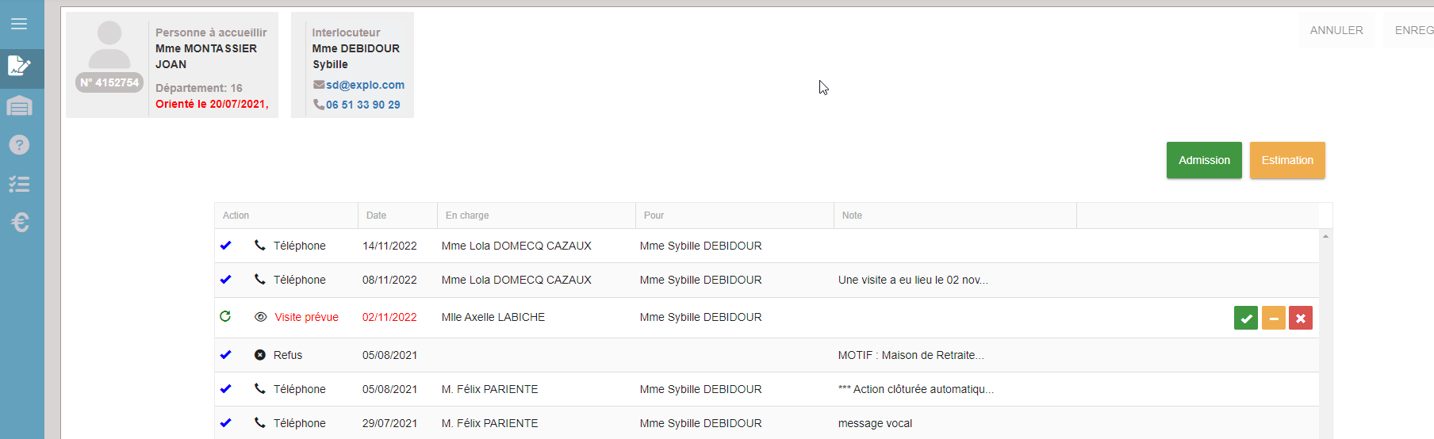
Les visites
Si pas de client actif dans la filière -> fonctionnement normal (admission possible)
Si pas de client actif dans la filière -> pas d’admission possible

Slide 32
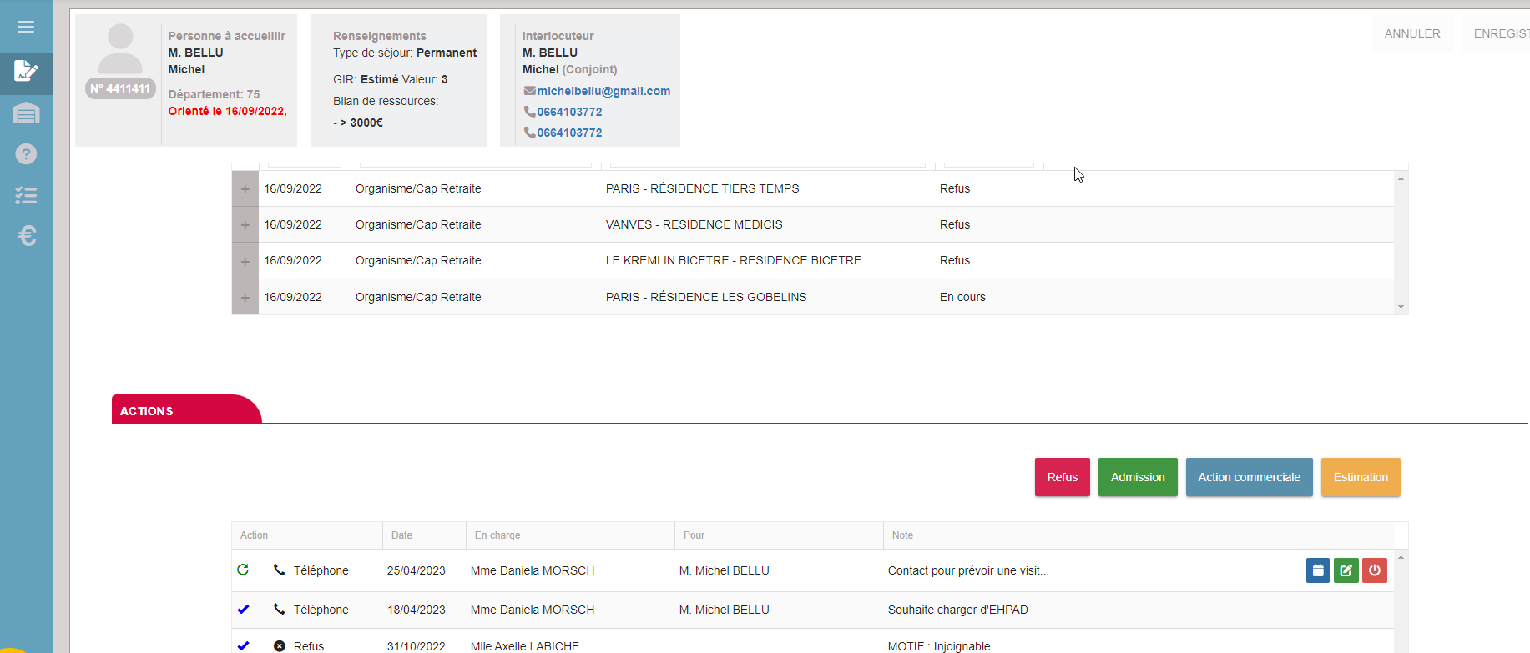
Cas entré Paris Tiers Temps et réactivé sur Paris
Résidence
Agence
Entrée
Admis autre résidence
Admis autre résidence
Sur Paris Gobelin : On peut tout faire sauf Admission EN cas de visite il faut aussi interdire l’admission (Cf Slide suivant)

Slide 33
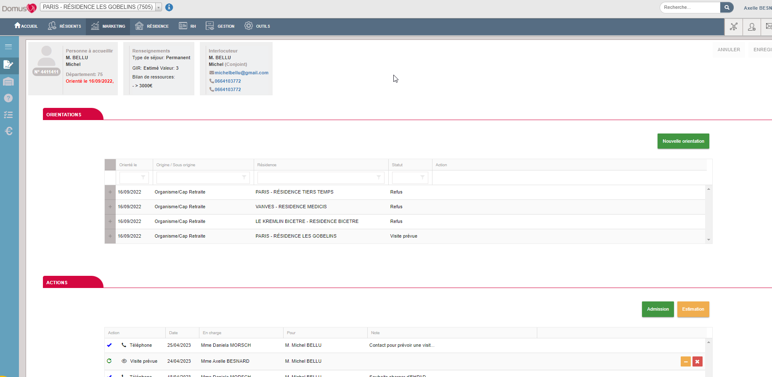
Résidence
Agence
Entrée
Admis autre résidence
Admis autre résidence

Slide 34
Parcours prospect dans le CRM
RDV planifié ou Modification du RDV
RDV effectué
Statut =
“Visite prévue”
Statut =
“Visite réalisée”
Pas d’impact
Pas d’impact
OU
Annulation sans clôture
Statut =
“En cours”
Pas d’impact
Pas d’impact
OU
Annulation avec clôture
Statut =
“Refus” ou “Sortie définitive”
Pas d’impact ou Statut =
“Sortie définitive”
Pas d’impact ou Statut =
“Sortie définitive”
OU
Envoi de contrat
Statut =
“Contrat en attente de signature”
??
??
event ou action de ma résidence
OU
Admission
statut de ma résidence
statut d’une autre résidence
Statut =
“Entrée”
Statut =
“Admis autre résidence”
Pas d’impact
nouveau statut à valider
statut d’une agence

